Slide 1
F101 Deuxième Examen
Révision

Slide 2
Avoir + expressions
___ 1. | avoir envie | a) to be x years old
___ 2. | avoir faim | b) to need
___ 3. | avoir soif | c) to want, to be in the mood to
___ 4. | avoir congé | d) to be afraid
___ 5. | avoir besoin | e) to be hungry
___ 6. | avoir peur | f) to be lucky
___ 7. | avoir de la chance | g) to be thirsty
___ 8. | avoir x ans | h) to be off, to be on break

Slide 3
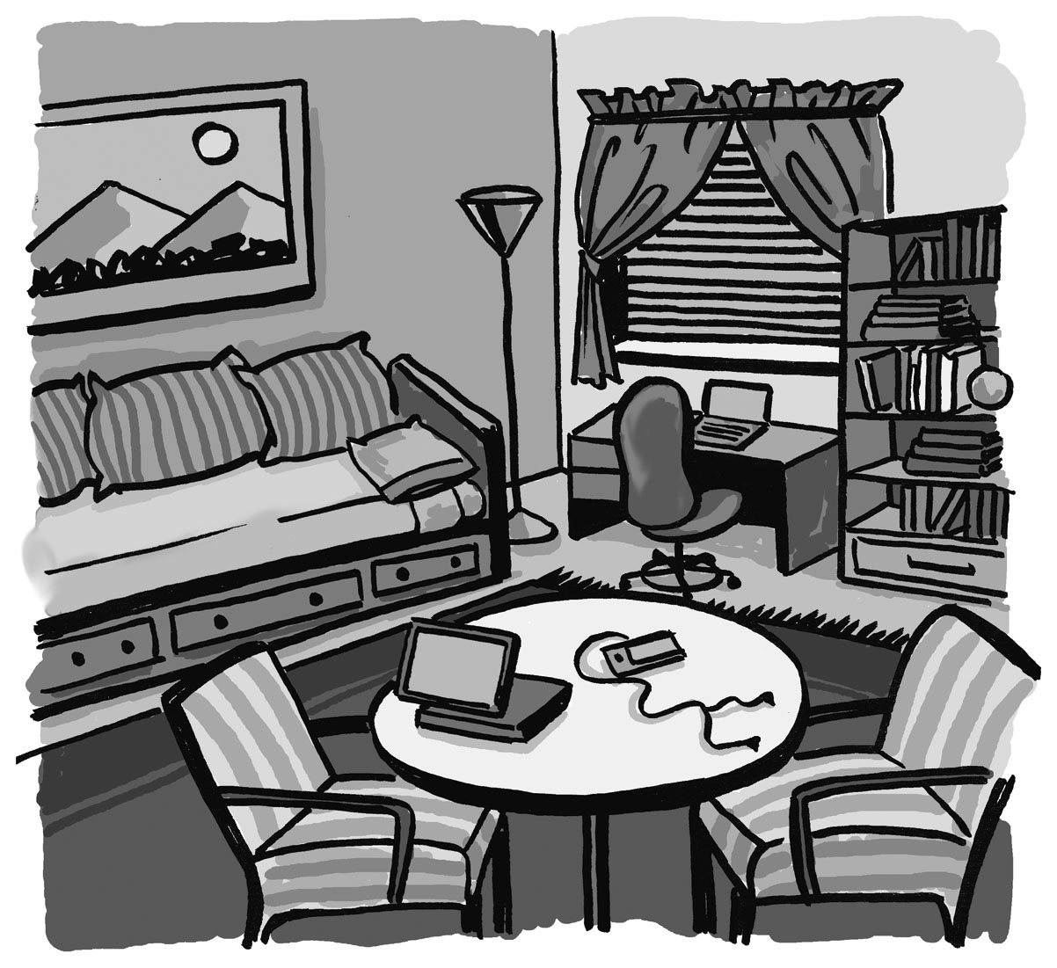
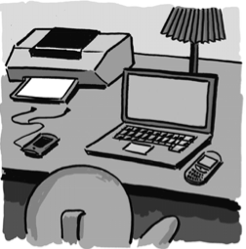
Dans ma chambre
Dans ma chambre, il y a …
(un / une / des)
1. ________ ___________________________________,
2. ________ ___________________________________,
3. ________ ___________________________________,
4. ________ ___________________________________,
5. ________ ___________________________________ ;
6. ________ ___________________________________,
7. ________ ___________________________________,
8. ________ ___________________________________,
9. ________ ___________________________________,
10. ________ __________________________________.
à â é è ê î ô û ù ç

Slide 4
Ma famille
Il y a mon père, ma mère, mes deux frères, etc.
Mon père a 50 ans; ma mère a 49 ans.
Mon père s’appelle Frank, et ma mère s’appelle Alice.
Il est informaticien. Elle travaille dans la maison.
Un de mes frères s’appelle George. Il est célibataire parce qu’il est jeune.
L’autre frère s’appelle Frank Jr. Il est marié, et il a un fils et une fille.
Sa femme s’appelle Jennifer. Elle est journaliste.
Frank est grand et vieux. Il aime voyager et il déteste les sports. Alice est petite et très jolie. Elle aime beaucoup cuisiner, lire et regarder de bons films à la television.
George adore la technologie et les ordinateurs. Frank Jr. préfère le theater et le basketball. Il regarde souvent le basket à la télé.
J’adore ma famille.

